Slide 1

Clase 10. Python
Funciones II

Slide 2


RECUERDA PONER A GRABAR LA CLASE

Slide 3


Reconocer los tipos de argumentos y parámetros.
Aplicar funciones recursivas e integradas.
OBJETIVOS DE LA CLASE

Slide 4



CRONOGRAMA DEL CURSO
Clase 9
Clase 10
Clase 11
Funciones
Funciones II
Excepciones
PAR O IMPAR
RELOJ
DESAFÍO DE ERRORES
FUNCIÓN AÑO BISIESTO
¡FUNCIONES!
DESAFÍO DE EXCEPCIONES

Slide 5
ARGUMENTOS Y PARÁMETROS

Slide 6
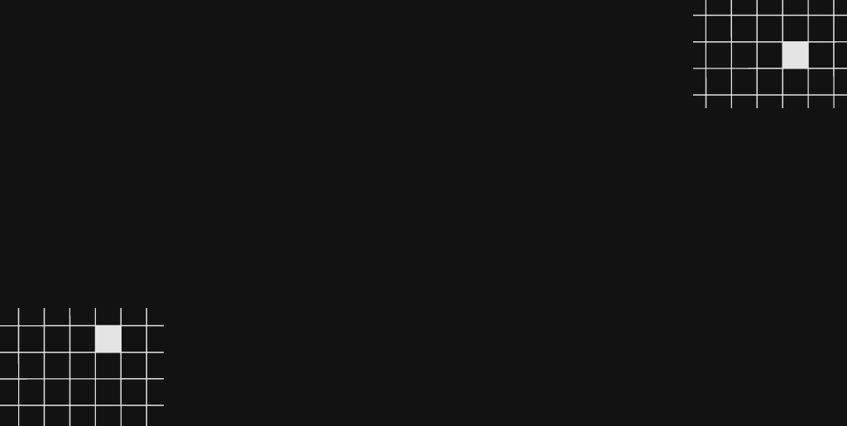

¡PARA PENSAR!
¿Cuál es la diferencia entre los parámetros y argumentos?
CONTESTA EN EL CHAT DE ZOOM

Slide 7

Argumentos y Parámetros
Como sabemos, durante la definición de la función, las variables o valores se denominan parámetros:
Y durante la llamada se le denominan argumentos, como los argumentos de los scripts.
>>> def suma(numero1, numero2):
return numero1 + numero2
>>> resultado = suma(7, 5)
En esta clase estaremos viendo los distintos tipos de argumentos y parámetros.
👉

Slide 8
ARGUMENTOS POR POSICIÓN

Slide 9


Argumentos por posición
Cuando se envían argumentos a una función, se reciben por orden en los parámetros definidos:
>>> def suma(numero1, numero2):
return numero1 + numero2
>>> resultado = suma(7, 5)
El argumento 7 es la posición 0, por consiguiente es el parámetro de la función numero1, seguidamente el argumento 5 es la posición 1 por consiguiente es el parámetro de la función numero2.

Slide 10
Argumentos por posición
Si tomamos el siguiente ejemplo sabremos que la resta nos dará 3:
Pero, si modificamos el orden de los argumentos nos dará otro resultado:
>>> def resta(a, b):
return a - b
>>> resultado = resta(15, 12)
>>> resultado = resta(12, 15)

Slide 11
ARGUMENTOS POR NOMBRE

Slide 12

Argumentos por nombre
Como vimos, si pasamos ordenado el argumento, se verá reflejado ordenadamente el parámetro.
Para cambiar esto se utiliza la asignación de argumentos por nombre, si indicamos durante la llamada que valor tiene cada parámetro a partir de su nombre:
>>> def resta(a, b):
return a - b
>>> resultado = resta(b=15, a=12)

Slide 13

Argumentos por nombre
😉
Recordemos que al utilizar argumentos por nombre, no importa el orden:
>>> def resta(a, b, c):
return a - b - c
>>> resultado = resta(a=15, b=12, c=2)
>>> resultado = resta(c=2, a=15, b=12)

Slide 14
LLAMADA SIN ARGUMENTOS

Slide 15
Llamada sin argumentos
Veamos qué pasa si llamamos una función con parámetros ya definidos:
>>> def resta(a, b):
return a - b
>>> resultado = resta()
Traceback (most recent call last):
File "<stdin>", line 1, in <module>
TypeError: resta() takes exactly 2 arguments (0 given)
¿Cómo solucionamos el TypeError al momento de llamar una función sin argumento?
👉

Slide 16
Parámetros por defecto
Python, nos deja asignar unos valores por defecto a los parámetros, es decir, indicarle que tendrán un valor por defecto si no viene ningún valor.
>>> def resta(a=None, b=None):
return a - b
>>> resultado = resta()

Slide 17
Parámetros por defecto
Como vimos con anterioridad, no podemos restar None a None, ya que nos devuelve un error:
Traceback (most recent call last): File "<stdin>", line 1, in <module> TypeError: unsupported operand type(s) for -: 'NoneType' and 'NoneType'
👉
Para solucionar el error de restar None tendremos que hacer una validación

Slide 18
Parámetros por defecto
>>> def resta(a=None, b=None):
if a == None or b == None:
print(“Error, debes enviar dos números a la función”)
return
return a - b
>>> resultado = resta()
Se indica el final de la función luego de la sentencia print, usando la sentencia return aunque no devuelve nada.

Slide 19
☕
BREAK
¡5/10 MINUTOS Y VOLVEMOS!

Slide 20
ARGUMENTOS POR VALOR Y REFERENCIA

Slide 21

Argumentos
Si hablamos de argumentos tenemos que tener algo en cuenta:
Cuando enviamos información a una función generalmente estos datos se envían por valor.
Eso significa que se crea una copia dentro de la función de los valores que enviamos en sus propias variables. Pero, hay casos excepcionales, las colecciones, listas, diccionarios, conjuntos. Estos datos se envían por referencia.

Slide 22
Referencia
¿Que significa que los conjuntos como listas, tuplas, etc, se envíen por referencia?
👀
Significa que en lugar de una copia dentro de la función, estaremos manejando el dato original, y si lo modificamos también se verá reflejado en el exterior, es decir, en el conjunto original y no en una copia en la función. Esto debido a que hacen referencia a la variable externa, algo así como un acceso directo.

Slide 23
Dependiendo del tipo de dato:
Paso por valor: Se crea una copia local de la variable dentro de la función.
Paso por referencia: Se maneja directamente la variable, los cambios realizados dentro de la función le afectarán también fuera.
Los tipos simples se pasan por valor: Enteros, flotantes, cadenas, lógicos…
Los tipos compuestos se pasan por referencia: Listas, diccionarios, tuplas, conjuntos...

Slide 24
Paso por valor
Los números se pasan por valor y crean una copia dentro de la función, no les afecta externamente lo que hagamos con ellos en la función:
>>> def doblar_valor(numero):
numero *= 2
>>> numero = 10
>>> doblar_valor(numero)
>>> print(numero)-----> 10

Slide 25
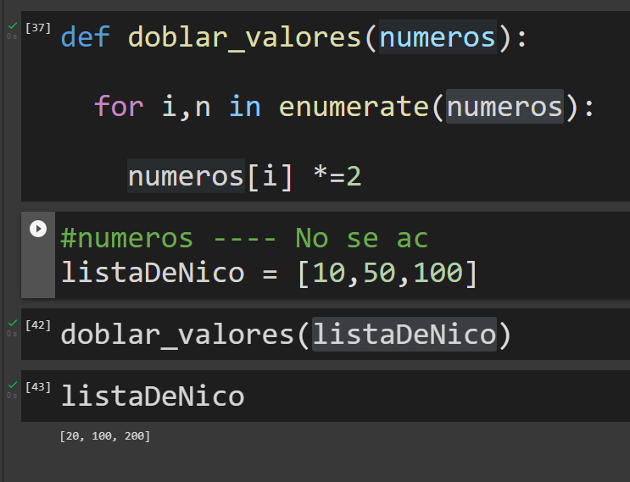
Paso por referencia
Las listas u otras colecciones son del tipo compuesto, por lo que se pasa por referencia, y las modificamos dentro de la función también lo haremos por fuera.

Slide 26

Argumentos Valor - Referencia
Como vimos, las listas en este caso, hacen referencia a su variable original mientras que los números o tipos de datos más simples “pasan” directamente por valor.
A continuación una pregunta clave...

Slide 27
¡PARA PENSAR!
¿Es posible que de alguna forma le digamos a Python cuándo queremos pasar un argumento por referencia o por valor?
💬 RESPONDE EN EL CHAT DE ZOOM

Slide 28
Argumentos Valor - Referencia
La respuesta es NO. En Python no se pueden utilizar punteros como en otros lenguajes.
>>> def doblar_valor(numero):
return numero *= 2
>>> numero = 10
>>> numero = doblar_valor(numero)
Aunque podemos utilizar trucos, como devolver el valor modificado dentro de la función y volverlo a asignar a la misma variable en caso de desear que sea “referencia”.
😉

Slide 29
Argumentos Valor - Referencia
En el caso de que sea una colección podemos evitar la modificación directa creando una copia en la llamada. Esto con listas es muy fácil:
>>> def doblar_valores(numeros):
for i,n in enumerate(numeros):
numeros[i] *= 2
>>> numeros = [10, 50, 100]
>>> doblar_valores(numeros[:])
Al utilizar slicing le indicamos a la función que queremos devolver una copia de la lista desde el principio al fin previniendo la modificación dentro de la función.

Slide 30
ARGUMENTOS INDETERMINADOS

Slide 31


Uso de *Args y **Kwargs
¿Para qué se usan?
Lo primero de todo es que en realidad no tienes por que usar los nombres args o kwargs, ya que se trata de una mera convención entre programadores.
👉Sin embargo lo que sí debes usar es el asterisco simple * o doble **.
Es decir, podrías escribir *variable y **variables.
Fuente: PythonIntermedio

Slide 32
Uso de *Args
Gracias a los *args en Python, podemos definir funciones cuyo número de argumentos es variable. Es decir, podemos definir funciones genéricas que no aceptan un número determinado de parámetros, sino que se “adaptan” al número de argumentos con los que son llamados.
Fuente: ElLibroDePython

Slide 33
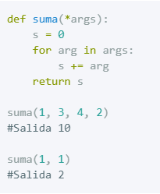
Ejemplo uso de *Args
Veamos aquí como *args puede ser iterado, ya que en realidad es una tupla.
Por lo tanto iterando la tupla podemos acceder a todos los argumentos de entrada, y en nuestro caso sumarlos y devolverlos.
Fuente: ElLibroDePython

Slide 34
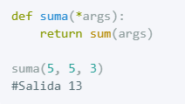
Ejemplo uso de *Args
Una forma más sencilla de escribir el código anterior. 👏
Fuente: ElLibroDePython

Slide 35

Uso de **Kwargs
Al igual que en *args, en **kwargs el nombre es una mera convención entre los usuarios de Python. Puedes usar cualquier otro nombre siempre y cuando respetes el **.
A diferencia de *args, los **kwargs nos permiten dar un nombre a cada argumento de entrada, pudiendo acceder a ellos dentro de la función a través de un diccionario.
Fuente: ElLibroDePython

Slide 36
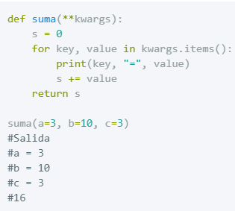
Ejemplo uso de *Kwargs
Podemos ver que es posible iterar los argumentos de entrada con items(), y podemos acceder a la clave key (o nombre) y el valor o value de cada argumento.
Fuente: ElLibroDePython

Slide 37
Ejemplo uso de *Kwargs
👉El uso de los **kwargs es muy útil si además de querer acceder al valor de las variables dentro de la función, quieres darles un nombre que de una información extra.
Pensar como un diccionario.
Fuente: ElLibroDePython

Slide 38
RELOJ
Pasaremos de segundos a horas según el parámetro de la función

Slide 39
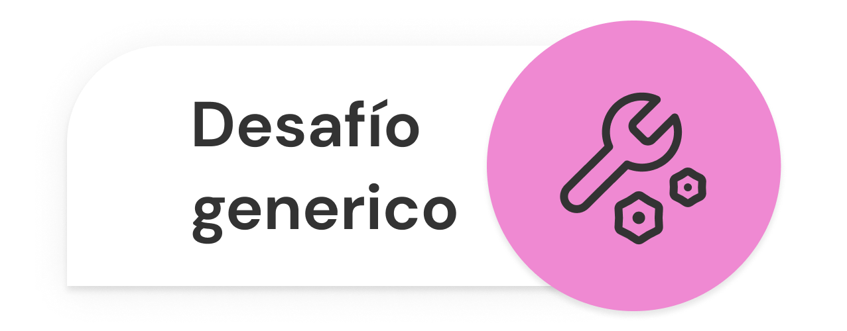
RELOJ
Tiempo estimado:
Realiza una función que dependiendo de los parámetros que reciba: convierta a segundos o a horas.
1- Si recibe un argumento, supone que son segundos y convierte a horas, minutos y segundos.
2- Si recibe 3 argumentos, supone que son hora, minutos y segundos y los convierte a segundos.
Notes:
SOLUCIÓN CÓDIGO def calcular(*args):
if len(args)==1:
return calcular_horas(args[0])
elif len(args)==3:
return calcular_segundos(*args)
else:
raise TypeError("Se espera 1 o 3 parámetros")

Slide 40
Funciones Recursivas

Slide 41

Recursividad
La recursión o recursividad es un proceso de repetición en el que algo se repite a sí mismo. Es el efecto que sucede cuando se ponen dos espejos frente al otro.
En la informática la recursividad es una técnica muy utilizada, la cual se basa en dividir un problema en partes más pequeñas para poder solucionarlo de forma más simple.
Donde más se suele utilizar es en las funciones.

Slide 42

Recursividad
Cuando una función se llama a sí misma, tenemos una función recursiva con un comportamiento muy similar al de una sentencia iterativa (if, while, etc) pero debemos encargarnos de planificar el momento en que dejan de llamarse a sí mismas o tendremos una función recursiva infinita.
Podríamos dividir las funciones recursivas en dos: discursivas sin retorno y discursivas con retorno.
Fuente: EntrenamientoPython

Slide 43
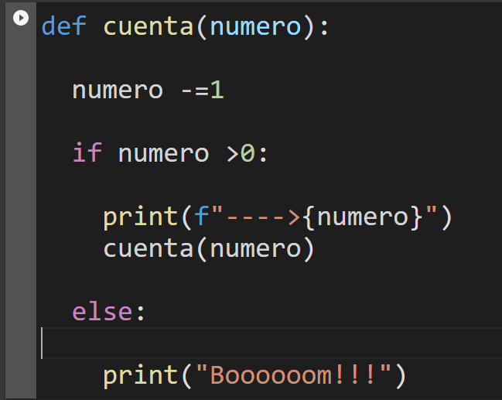
Función recursiva sin retorno
Un ejemplo de una función recursiva sin retorno es el de una cuenta regresiva hasta cero a partir de un número dado.
Fuente: EntrenamientoPython

Slide 44
Función recursiva con retorno
>>> def factorial(numero):
print(“Valor inicial ->”, numero)
if numero > 1:
numero = numero * factorial(numero -1)
print(“Valor final ->”, numero)
print numero
Un ejemplo de una función recursiva con retorno, es el ejemplo del cálculo del factorial de un número corresponde al producto de todos los números desde 1 hasta el propio número.
Fuente: EntrenamientoPython

Slide 45
Funciones Integradas

Slide 46

Funciones
Ahora que conocemos las funciones, no podemos acabar sin comentar varias de las integradas en Python. Muchas de ellas son para hacer conversiones entre tipos de datos, otras para manipular información, matemáticas, y de más.
👉Veremos un resumen de las más utilizadas incluyendo algunas ya conocidas.
Fuente: EntrenamientoPython

Slide 47
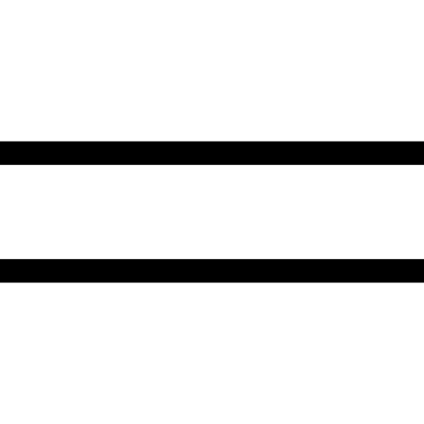
Int
La función int() devuelve un número entero. Es un constructor, que crea un entero a partir de un entero float, entero complex o una cadena de caracteres que sean coherentes con un número entero.
>>> int(2.5)
2
>>> int(“25”)
25
Fuente: EntrenamientoPython

Slide 48
Int
>>> int("2.5")
Traceback (most recent call last):
File "<stdin>", line 1, in <module>
ValueError: invalid literal for int() with base 10: '2.5'
>>> int("doscientos")
Traceback (most recent call last):
File "<stdin>", line 1, in <module>
ValueError: invalid literal for int() with base 10: 'doscientos'
La función int() sólo procesa correctamente cadenas que contengan exclusivamente números.
Si la cadena contiene cualquier otro carácter, la función devuelve una excepción ValueError.
Fuente: EntrenamientoPython

Slide 49
Float
>>> float(2.5)
2.0
>>> float(25L)
25.0
>>> float(“2”)
2.0
>>> float(“2.5”)
2.5
La función float() devuelve un número coma flotante float. Es un constructor, que crea un coma flotante a partir de un entero, entero long, entero float (cadenas de caracteres formadas por números y hasta un punto) o una cadena de caracteres que sean coherentes con un número entero.
Fuente: EntrenamientoPython

Slide 50
Str
La función str() es el constructor del tipo de cadenas de caracteres, se usa para crear un carácter o cadenas de caracteres mediante la misma función str().
Puede convertir un número entero a una cadena de caracteres, de la siguiente forma:
>>> str(2.5)
“2.5”
Fuente: EntrenamientoPython

Slide 51
Str
👉Puede convertir un tipo booleano a una cadena de caracteres, de la siguiente forma:
>>> str(True)
“True”
>>> str(False)
“False”
👉Puede convertir un número float a una cadena de caracteres, de la siguiente forma:
>>> str(2.5)
“2.5”
>>> str(-2.5)
“-2.5”
👉Puede convertir un número complex a una cadena de caracteres, de la siguiente forma:
>>> str(2.3+0j)
“(2.3+0j)”
Fuente: EntrenamientoPython

Slide 52
Round
La función round() redondea un número flotante a una precisión dada en dígitos decimal (por defecto 0 dígitos). Esto siempre devuelve un número flotante. La precisión tal vez sea negativa.
👉En el siguiente ejemplo veremos el redondeo de un número flotante a entero, mayor o igual a .5 al alza:
>>> round(2.5)
3
👉En este otro ejemplo veremos el redondeo de un número flotante a entero, menor de .5 a la baja:
>>> round(2.4)
2

Slide 53
Help
Invoca el menú de ayuda del intérprete de Python
>>> help()
Welcome to Python 3.8! This is the online help utility.
If this is your first time using Python, you should definitely check out the tutorial on the Internet at https://docs.python.org/3.8/tutorial/.
Enter the name of any module, keyword, or topic to get help on writing Python programs and using Python modules. To quit this help utility and return to the interpreter, just type "quit".
To get a list of available modules, keywords, or topics, type "modules", "keywords", or "topics". Each module also comes with a one-line summary of what it does; to list the modules whose summaries contain a given word such as "spam", type "modules spam".
help>
Fuente: EntrenamientoPython

Slide 54
5
¡Funciones!
Breve resumen de la consigna del desafío.

Slide 55
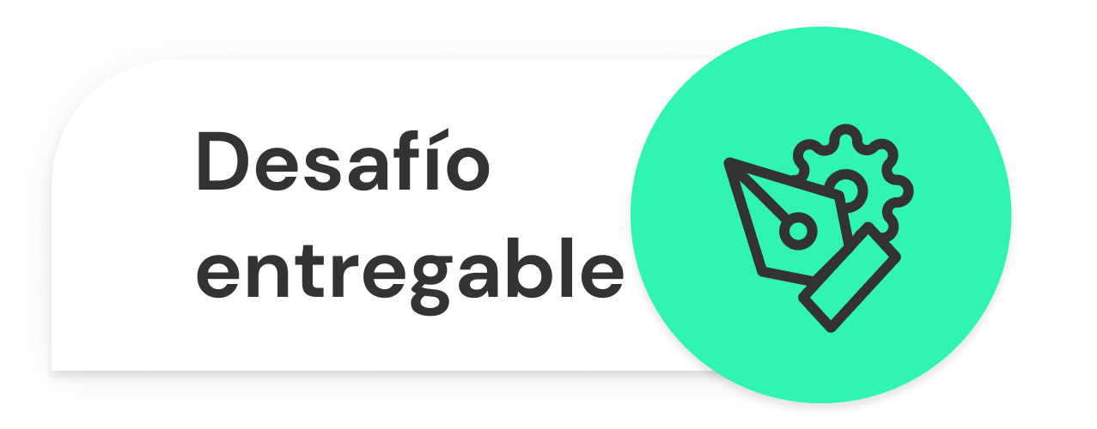
¡FUNCIONES!
Formato: Documento de Word, Google Docs o PDF o mejor aún Colabs, con el nombre “Funciones+Apellido”. Sugerencia: Haz una copia del documento para trabajar.
>> Consigna: Realizar los ejercicios del siguiente documento disponible en la carpeta: 📄 Desafío entregable 5 (Clase 9 y 10) >>Aspectos a incluir en el entregable: Copia del documento con tus respuestas.
Notes:
1) Identifica el tipo de dato (int, float, string, list o touple) de los siguientes valores literales
```
"Hola Mundo"
[1, 10, 100]
-25
(8, 100, -12)
1.167
["Hola", "Mundo"]
' '
(1, -5, "Hola!")
```
2) Determina mentalmente (sin programar) el resultado que aparecerá por pantalla a partir de las siguientes variables:
```
a = 10
b = -5
c = "Hola "
d = [1, 2, 3]
e= (4,5,6)
```
```
print(a * 5)
print(a - b)
print(c + "Mundo")
print(c * 2)
print(c[-1])
print(c[1:])
print(d + d)
print(e[1])
print(e+(7,8,9))
```
3) El siguiente código pretende realizar una media entre 3 números, pero no funciona correctamente. ¿Eres capaz de identificar el problema y solucionarlo?
In [1]:
numero_1 = 9
numero_2 = 3
numero_3 = 6
​
media = numero_1 + numero_2 + numero_3 / 3
print("La nota media es", media)
La nota media es 14.0
4) A partir del ejercicio anterior, vamos a suponer que cada número es una nota, y lo que queremos es obtener la nota media. El problema es que cada nota tiene un valor porcentual:
La primera nota vale un 15% del total
La segunda nota vale un 35% del total
La tercera nota vale un 50% del total
Desarrolla un programa para calcular perfectamente la nota final.
nota_1 = 10
nota_2 = 7
nota_3 = 4
5) La siguiente matriz (o lista con listas anidadas) debe cumplir una condición, y es que en cada fila, el cuarto elemento siempre debe ser el resultado de sumar los tres primeros. ¿Eres capaz de modificar las sumas incorrectas utilizando la técnica del slicing?
Ayuda: La función llamada sum(lista) devuelve una suma de todos los elementos de la lista
matriz = [
[1, 1, 1],
[2, 2, 2],
[3, 3, 3],
[4, 4, 4]
]

Slide 56

¿PREGUNTAS?

Slide 57

¿QUIERES SABER MÁS? TE DEJAMOS MATERIAL AMPLIADO DE LA CLASE

Slide 58



Artículo: Funciones
Artículo: Funciones Avanzadas
Artículo: Funciones Integradas
Artículo: Funciones Recursivas
RepasoEjercicios

Slide 59
¡MUCHAS GRACIAS!
Resumen de lo visto en clase hoy:
Argumentos y Parámetros
Funciones Recursivas
Funciones Integradas

Slide 60

OPINA Y VALORA ESTA CLASE

Slide 61
#DEMOCRATIZANDOLAEDUCACIÓN

